Slide 1
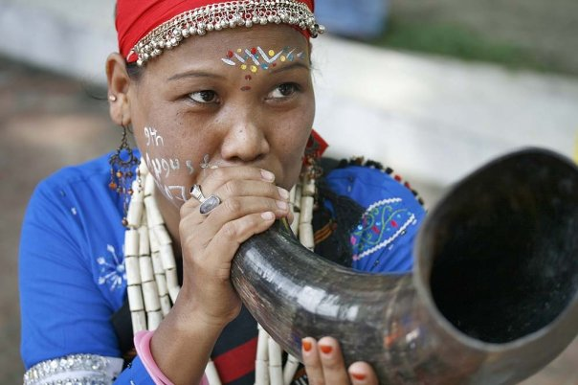
স্বাগতম

Slide 2
শিক্ষক পরিচিতি
পরিমল মন্ডল
আই ডি নং- ১৪
চিতলমারি দাখিল মাদ্রাসা
চিতলমারী, বাগেরহাট।

Slide 3
পাঠ পরিচিতি
শ্রেণী- অষ্টম
অধ্যায়- এগার
বিষয়- বাংলাদেশ ও বিশ্ব পরিচয়
পাঠ- বাংলাদেশের ক্ষুদ্র নৃ-গোষ্টী (গারো)
সময় – ৪০ মিনিট

Slide 4
শিখনফল
১। গারোদের পরিবার সর্ম্পকে বলতে পারবে ।
২। গারোদের সামাজিক জীবন ব্যাখ্যা করতে পারবে ।
৩। গারোদের সাংস্কৃতিক জীবনের বর্নণা করতে পারবে ।

Slide 5
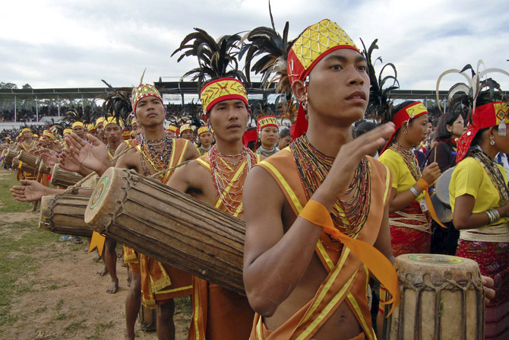
ছবিতে তোমরা কি দেখতে পাচ্ছ ?
গারো

Slide 6
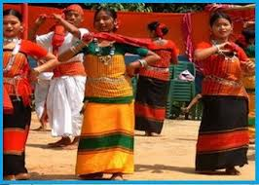
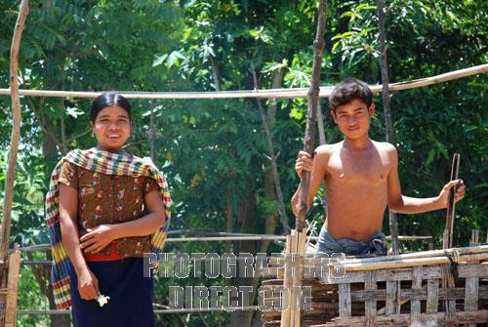
ছবিতে তোমরা কি দেখতে পাচ্ছ ?
চাকমা
সাঁওতাল

Slide 7
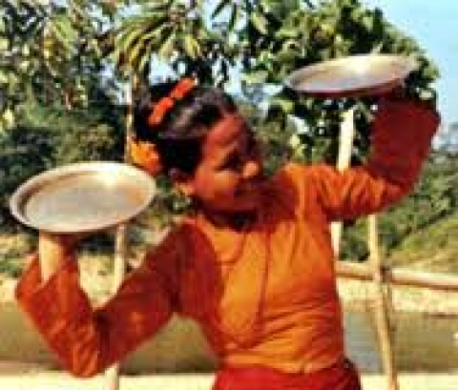
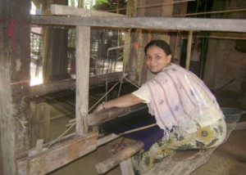
ছবিতে তোমরা কি দেখতে পাচ্ছ ?
মারমা
রাখাইন

Slide 8
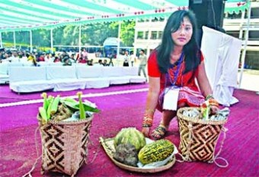
গারো

Slide 9
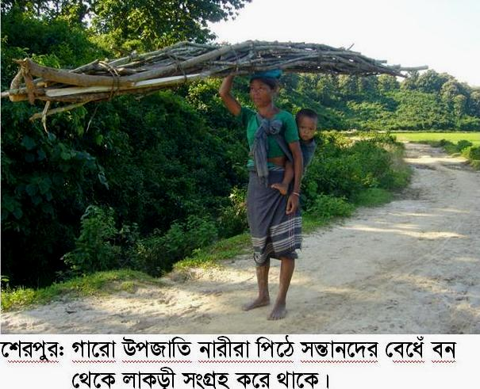
ছবিতে তোমরা কি দেখতে পাচ্ছ ?

Slide 10
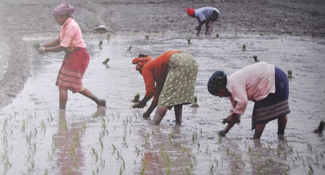
ছবিতে তোমরা কি দেখতে পাচ্ছ ?
মহিলারা ধান রোপন করছে

Slide 11
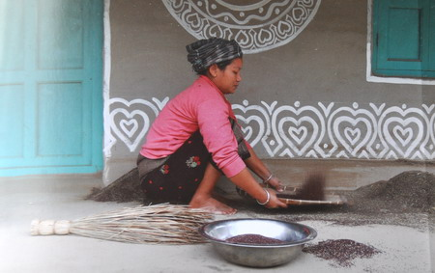
ছবিতে তোমরা কি দেখতে পাচ্ছ ?
মা পরিবারের প্রধান

Slide 12
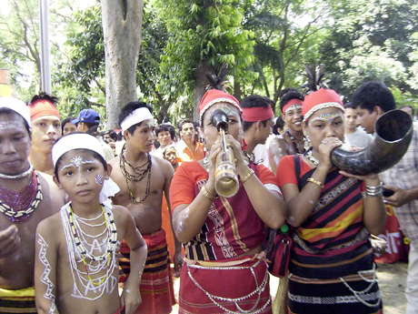
ছবিতে তোমরা কি দেখতে পাচ্ছ ?
কনিষ্ট কন্যা সমুদয় সম্পত্তি পায়

Slide 13
সাংমা
মারাক
আবেং
শিরা
মোমিন
গারো সমাজ

Slide 14
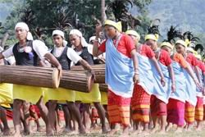
ছবিতে তোমরা কি দেখতে পাচ্ছ ?
গান্দো পোষাকে পুরুষ

Slide 15
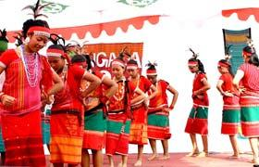
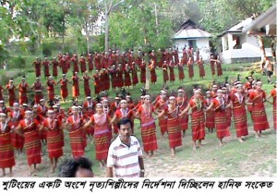
ছবিতে তোমরা কি দেখতে পাচ্ছ ?
মেয়েদের দকমান্দা পোষাক
মেয়েদের দকশাড়ি পোষাক

Slide 16

সামাজিক
জীবন প্রনালী

Slide 17
১। গারো পরিবারে মা প্রধান ।
২। সর্বকনিষ্ট কন্যা সমুদয় সম্পত্তি পায় ।
৩। গারোরা পাঁচটি গোত্রে বিভক্ত ।
৪। পুরুষদের পোষাক গান্দো ।
৫। মেয়েদের পোষাক দকমান্দা ও দকশাড়ি ।

Slide 18
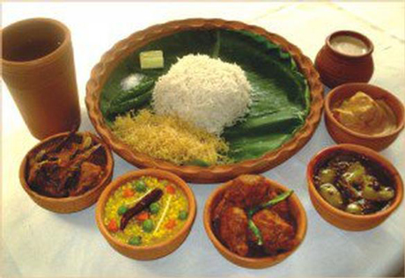
ছবিতে তোমরা কি দেখতে পাচ্ছ ?
ভাত,মাছ,মাংস,সবজি

Slide 19
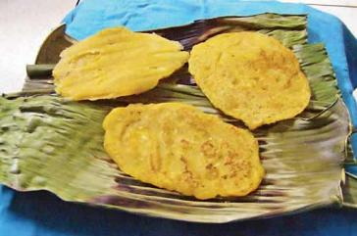
ছবিতে তোমরা কি দেখতে পাচ্ছ ?
কলার পাতায় মোড়ানো পিঠা

Slide 20
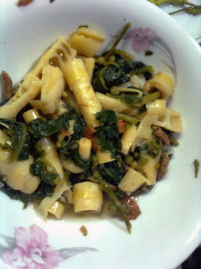
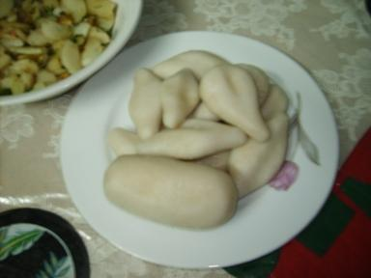
ছবিতে তোমরা কি দেখতে পাচ্ছ ?
মিউরা
মেরা পিঠা

Slide 21
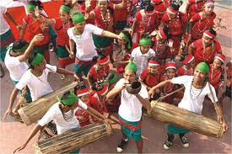
ছবিতে তোমরা কি দেখতে পাচ্ছ ?
গারোদের শ্রেষ্ঠ উৎসব (ওয়ানগালা)

Slide 22
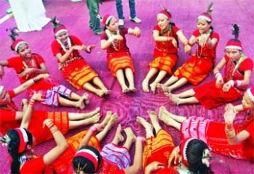
সাংস্কৃতিক জীবন প্রনালী

Slide 23
১। ভাত, মাছ, মাংস ও শবজি ।
২। কলার পাতায় মোড়ানো পিঠা ।
৩। মিউরা ও মেরা পিঠা ।
৪। শ্রেষ্ঠ উৎসব ওয়ানগালা ।

Slide 24
দলীয় কাজ
গারোদের সামাজিক জীবনের বিবরন দাও ।

Slide 25
১। গারো পরিবারের প্রধান কে ?
২। গারো পরিবারে সমুদয় সম্পত্তি কে পায় ?
৩। গারোদের শ্রেষ্ঠ উৎসব কি ?
৪। গারোরা কয়টি গোত্রে বিভক্ত ?
৫। গারো মেয়েদের পোষাকের নাম কি ?
মূল্যায়ন

Slide 26
বাড়ির কাজ
গারোদের সামাজিক জীবনের সাথে আমাদের সামাজিক জীবনের বৈশাদৃশ্যের বিবরন দাও ।

Slide 27
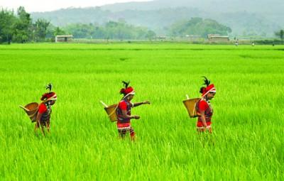
ধন্যবাদ

